Slide 1

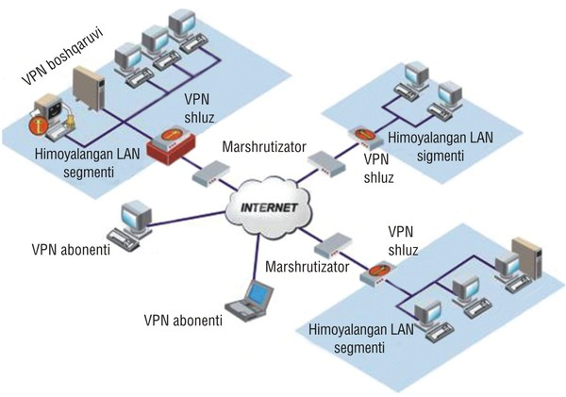
TARMOQ ADMINISTRATORLIGI 4-DARS

Slide 2

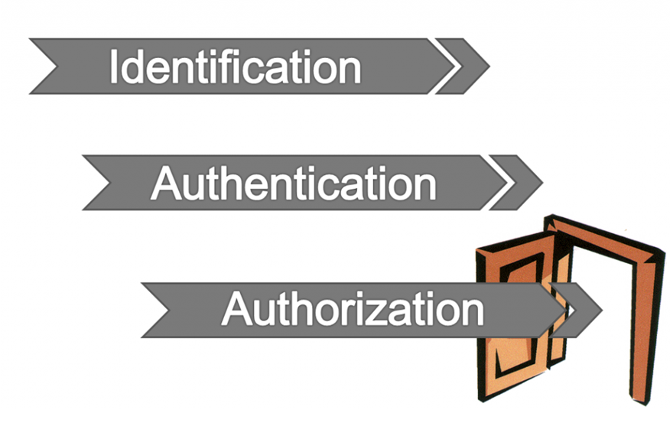
Axborot xavfsizligida identifikatsiya, autentifikatsiya va avtorizatsiya.

Slide 3
IDENTIFICATION
Identifikatsiya (Identification) - foydalanuvchini uning identifikatori (nomi) bo’yicha aniqlash jarayoni.
Bu foydalanuvchi tarmoqdan foydalanishga uringanida birinchi bo’lib bajariladigan funktsiyadir.
Foydalanuvchi tizimga uning so’rovi bo’yicha o’zining identifikatorini bildiradi, tizim esa o’zining ma’lumotlar bazasida uning borligini tekshiradi.

Slide 4
AUTHENTICATION
Autentifikatsiya (Authentication) — ma’lum qilingan foydalanuvchi, jarayon yoki qurilmaning haqiqiy ekanligini tekshirish darajasi.
Bu tekshirish foydalanuvchi (jarayon yoki qurilma) haqiqatan aynan o’zi ekanligiga ishonch hosil qilishiga imkon beradi.
Autentifikatsiya o’tqazishda tekshiruvchi taraf tekshiriluvchi tarafning haqiqiy ekanligiga ishonch hosil qilishi bilan bir qatorda tekshiriluvchi taraf ham axborot almashinuv jarayonida faol qatnashadi.
Odatda foydalanuvchi tizimga o’z xususidagi noyob, boshqalarga ma’lum bo’lmagan axborotni (masalan, parol yoki sertifikat) kiritishi orqali identifikatsiyani tasdiqlaydi.

Slide 5
IDENTIFICATION and AUTHENTICATION
Identifikatsiya va autentifikatsiya sub’ektlarning (foydalanuvchilarning) haqiqiy ekanligini aniqlash va tekshirishning o’zaro bog’langan jarayonidir.
Muayyan foydalanuvchi yoki jarayonning tizim resurslaridan foydalanishiga tizimning ruxsati aynan shularga bog’liq.
Sub’ektni identifikatsiyalash va autentifikatsiyalashdan so’ng uni avtorizatsiyalash boshlanadi.

Slide 6
AUTHORIZATION
Avtorizatsiya (Authorization) — sub’ektga tizimda ma’lum vakolat va resurslarni berish muolajasi, ya’ni avtorizatsiya sub’ekt harakati doirasini va u foydalanadigan resurslarni belgilaydi.
Agar tizim avtorizatsiyalangan shaxsni avtorizatsiyalanmagan shaxsdan ishonchli ajrata olmasa bu tizimda axborotning konfidentsialligi va yaxlitligi buzilishi mumkin.
Autentifikatsiya va avtorizatsiya muolajalari bilan foydalanuvchi harakatini ma’murlash muolajasi uzviy bog’langan.

Slide 7
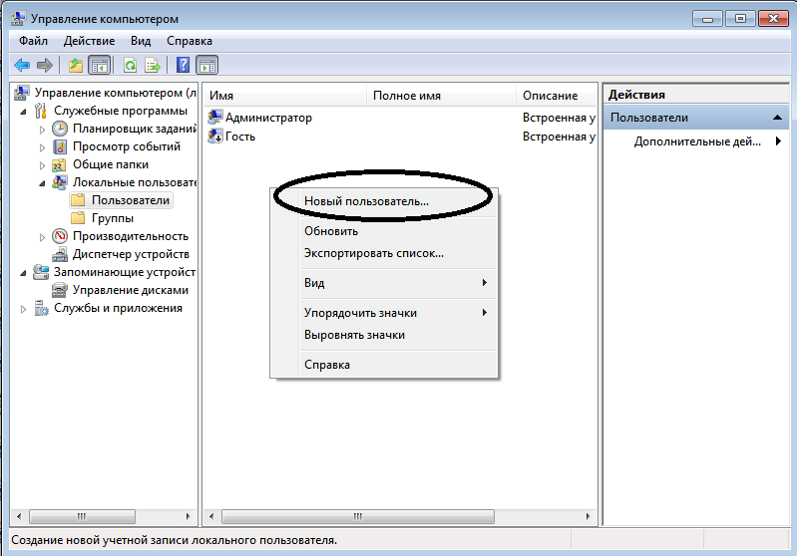
MS Windows OS da foydalanuvchi yaratish

Slide 8
1. Yangi foydalanuvchi yaratish:
net user /add [username] [password]
Misol uchun: net user /add test m@xf!y_$uz
2. Foydalanuvchiga Admin huquqini berish:
net localgroup administrators [username] /add
Misol uchun: net localgroup Администраторы test /add
3. Yaratilgan foydalanuvchi parolini o’zgartirish:
net user [username] [password]
Misol uchun: net user test he!!0_w0rd
4. Yaratilgan foydalanuvchini o’cherish:
net user [username] /delete
Misol uchun: net user test /delete

Slide 9

RADMIN - Kompyuterlarni masofadan boshqarish dasturi

Slide 10

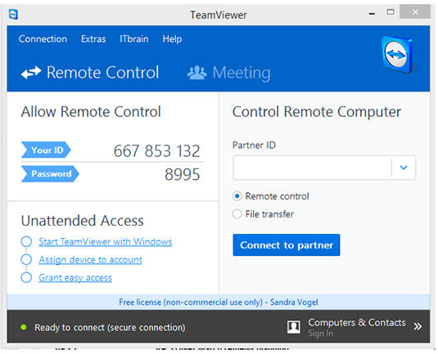
TeamViewer - Kompyuterlarni masofadan boshqarish dasturi

